Slide 1
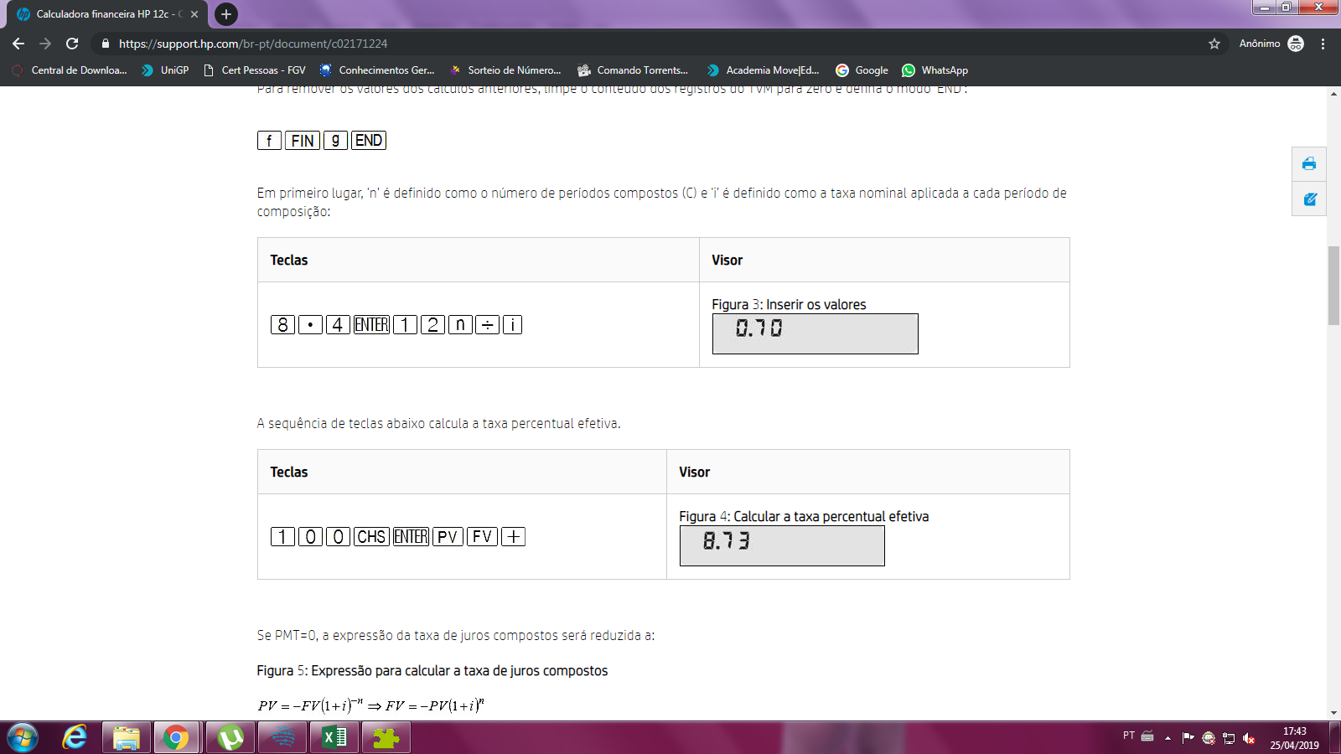
Qual é a taxa anual efetiva se a taxa nominal é de 8,4% composta mensalmente? Use o aplicativo TVM para calcular a taxa efetiva.

